Slide 1

З В І Т
в. о. директора ДНЗ (ясел-садка)
№ 89 «Сонечко» Слинявчук Н.В.
перед педагогічним колективом та громадськістю
З В І Т
керівника
ДНЗ (ясла-садка) № 8
«Ялиночка»
Хустської міської ради
Голені М.Й.
перед педагогічним колективом
та громадськістю

Slide 2
Мета звітування: подальше утвердження відкритої і демократичної державно-громадської системи управління закладом дошкільної освіти, поєднання державного і громадського контролю за прозорістю прийняття й виконання управлінських рішень запровадження колегіальної етики управлінської діяльності директора.
Завдання звітування:
- забезпечити прозорість, відкритість і демократичність управління навчальним закладом;
- стимулювати вплив громадськості на прийняття та виконання керівником відповідних рішень у сфері управління навчальним закладом

Slide 3
Я, як директор, забезпечую:
реалізацію державної політики в галузі освіти через педагогічні ради, загальні збори членів трудового колективу та батьківського комітету;
дію від імені закладу, представляю його в усіх державних органах, та інших органах, установах і організаціях;
у межах своєї компетенції видаю накази, обов’язкові для виконання працівниками закладу;
приймаю на роботу працівників закладу та звільняю з посади при потребі;

Slide 4
А також:
Забезпечую дотримання санітарно-гігієнічних, протипожежних норм та правил, техніки безпеки, вимог безпечної життєдіяльності дітей і працівників, збереження майна закладу;
Відповідаю за реалізацію завдань дошкільної освіти, визначених Законом України «Про дошкільну освіту», та забезпечення рівня дошкільної освіти у межах державних вимог до її змісту і обсягу;
Контролюю відповідність застосованих форм, методів і засобів розвитку, виховання і навчання дітей їх віковим, психофізіологічним особливостям, здібностям і потребам;
Підтримую ініціативу щодо вдосконалення освітньої роботи, заохочую творчі пошуки, дослідно-експериментальну роботу педагогів;
Організовую різні форми співпраці з батьками або особами, які їх замінюють.

Slide 5
1. Загальна характеристика.
ДНЗ (ясла-садок) №8 «Ялиночка» розпочав функціонування у 1965 році.
№з/п | Відомості | Показники
1. | ПІБ керівника | Голеня Мар`яна Йосипівна
2. | Державна атестація | 2017
3. | Кількість вихованців | 96
4. | Кількість груп Із них: | 5
 | Раннього віку | 1
 | Дошкільного віку | 4 (2 інклюзивні)
5. | Режим роботи груп : | 12 годин
6. | Мова навчання | Українська
7. | Всього працівників Із них: | 32
 | Педагогічний персонал | 14₊₁
 | Обслуговуючий персонал | 17

Slide 6
Якісний склад педагогічного колективу закладу у 2024-2025 навчальному році
Базова вища - 4 (29 %)
Педагогічна вища – 3 (21%)
Фахова вища – 7 (50%)

Slide 7
Кваліфікаційна характеристика педагогічного колективу
спеціалістів вищої категорії - 6: завідувач Голеня М.Й., вихователі Дідух В.С., Погоріляк А.І., Волос М.А., вихователь-методист Барзул А.М., практ.психолог Косик Т.М.) –40%;
спеціалістів І категорії - 2 ( вихователі: Бабурнич Н.І., Кошан Д.О, ) – 13 %
спеціалістів ІІ категорії - 1 ( музкерівник Щадей М.Д.) – 7 %;
встановлено найвищий посадовий оклад - 1 (вихователь Бехтерева Н.Ю) 7 %;
не атестовано – 4 педагогічних працівників – 33 %.

Slide 8
Підвищення професійного рівня педагогів: свідоцтва та сертифікати у період 2024-2025 н. р. :
Сертифікат, що засвідчує підвищення кваліфікації Погоріляк А.І. під час обласної науково-педагогічної конференції, приуроченої до Всеукраїнського дня дошкілля «Дошкільна освіта під крилами захисту»;
Сертифікат, що засвідчує підвищення кваліфікації Кошан Д.О. під час обласної науково-педагогічної конференції, приуроченої до Всеукраїнського дня дошкілля «Дошкільна освіта під крилами захисту»;
Сертифікат, що засвідчує підвищення кваліфікації Щадей М.Д. під час обласної науково-педагогічної конференції, приуроченої до Всеукраїнського дня дошкілля «Дошкільна освіта під крилами захисту»;
Сертифікат, що засвідчує про участь Барзул А.М. У обласнІЙ науково-педагогічнІЙ конференції, приуроченої до Всеукраїнського дня дошкілля «Дошкільна освіта під крилами захисту»;
Сертифікат, що засвідчує про підвищення кваліфікації Барзул А.М на семінарі «Модернізація освітнього процесу за допомогою штучного інтелекту; трансформація цифрового навчального середовища для загальної середньої освіти»;
Сертифікат, що засвідчує підвищення кваліфікації Кошан Д.О. під час обласної науково-педагогічної конференції, приуроченої до Всеукраїнського дня дошкілля «Дошкільна освіта під крилами захисту»;
Повідчення про проходження курсової перепідготовки сестрою медичною Савою П.І. за тематичним циклом « Фахові компетентності сестри медичної ЗО та ЗДО»

Slide 9
Персональний внесок керівника у підвищення рівня організації навчально-виховного процесу в в закладі
Навчально - виховна робота з дітьми здійснювалась з урахуванням запитів батьків, заходи, які проводилися в закладі, спрямовувались на виконання пріоритетних завдань: забезпечення сприятливих умов для здобуття дошкільної освіти дітьми дошкільного віку, дотримання державного освітнього стандарту, надання фахової медико-психолого-педагогічної допомоги родинам у вихованні й розвитку дітей дошкільного віку.

Slide 10
Річні завдання на 2024-2025 н.р.:
Підтримка безпечних умов організації освітнього процесу та безпечного освітнього простору для всіх учасників освітнього процесу
Впроваджувати метод проектів як засіб стимулювання пізнавального розвитку дітей, розширення можливостей дітей у самореалізації.
Розвивати логіко-математичні здібності дошкільників через стимулювання пізнавального інтересу та інтеграцію освітнього процесу
Активізація діяльності педагогів щодо оновлення форм та змісту партнерської взаємодії з родинами вихованців в умовах сьогодення

Slide 11
З метою підвищення педагогічної майстерності педагогів, протягом навчального року були сплановані та проведені такі форми методичної роботи:
Педагогічні ради, які відзначались актуальністю, науковістю та педагогічною доцільністю тематики, інноваційним підходом до їх проведення через використання інтерактивних форм і методів роботи:
Педрада №1. Тема: Організаційно – настановча педагогічна рада
«Основні орієнтири 2024-2025 нового навчального року у формуванні різнобічно розвиненої особистості»
Педрада №2. Тема ««Сучасні підходи до логіко – математичного розвитку дошкільників»
Тема: Педрада №3. Тема: «Використання методу проектів в освітньому процесі – шлях до оновлення змісту освіти»
Педрада №4 (підсумкова). Тема: ««Про підсумки діяльності закладу в 2024-2025 н. р. та завдання педагогічного колективу щодо підвищення якості освітнього
процесу у 2025-2026 н. р.»
Семінари – практикуми:
«- міні-тренінг на тему «Адаптація малюків. Труднощі звикання вихованців до режимних моментів» Метою якого було забезпечення оптимізації перебігу процесу адаптації дітей раннього віку до умов закладу дошкільної освіти, розвиток позитивних відносини і звальних підходів до забезпечення для всіх дітей.
- семінар - практикум для педагогів з логіко – математичного виховання «Формування логіко-математичної компетентності дітей дошкільного віку».
- теоретичний семінар «Метод проектів як ключ до реалізації базового компоненту дошкільної освіти»

Slide 12
Колективні перегляди:
З логіко-математичного розвитку «Геометрична країна» (блоки Дьониша), вихователь Бабурнич Н.І., середня група «Калинка», 03 жовтня 2024 рік
«Математичні цікавинки від Осені» інтегроване заняття з логіко-математичного розвитку , вихователь Дідух В.С., старша група (інклюзивна) «Бджілка», 07 листопада 2024 рік
Дитина в світі мистецтва, декоративне малювання «Розпис новорічних іграшок» за методикою Л. М. Шульги, вихователь Данилець Т.І., молодша група «Дзвіночки», 18 грудня 2024 рік;
Інтегроване заняття з ознайомлення дітей з природним довкіллям та сенсорного розвитку «Пригоди їжачка», вихователь Волос М.А., група раннього віку «Соняшник», 18 лютого 2025 рік
Народознавства «Сучасні скарби українського народу», вихователь Погоріляк А.І., старша група «Метелики», 25 квітня 2025 рік
Мовлення дитини з використанням коректурних таблиць «Цікаві казки», вихователь Кошан Д.О. 27 травня 2025 рік
Основи здоров'я (впровадження парціальної програми «Про себе треба зати, про себе треба дбати» «Допоможемо лікарю АЙБОЛИТУ», вихователь Бехтерева Н.Ю., старша група (інклюзивна) «Бджілка», травень 2025 рік

Slide 13
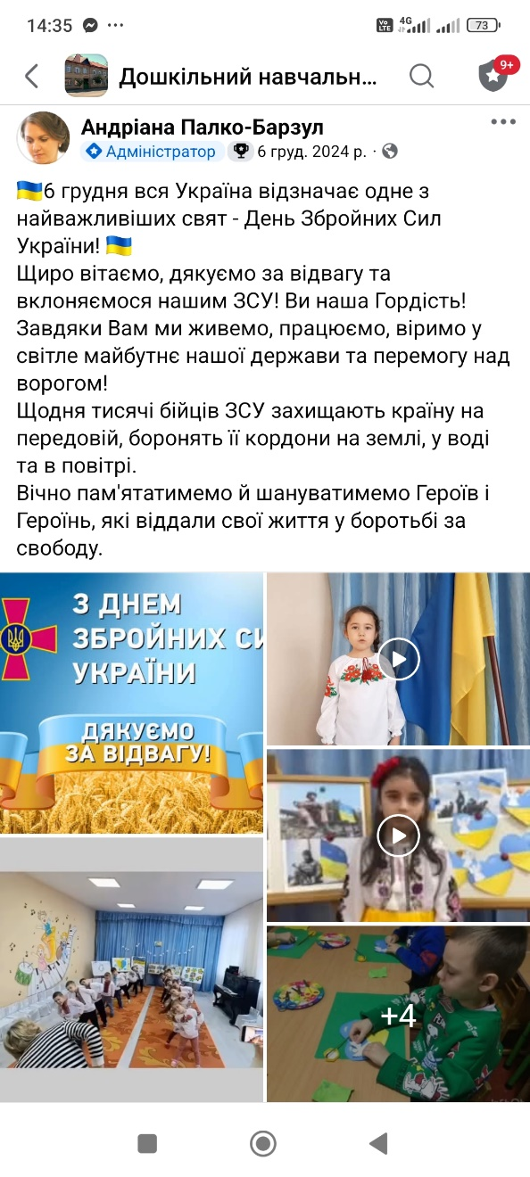
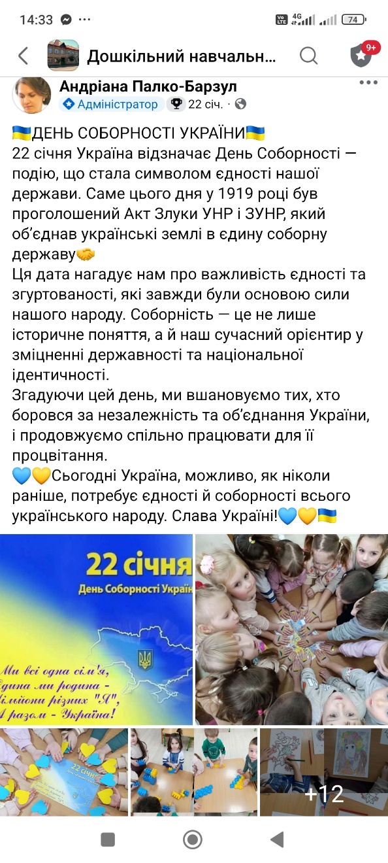
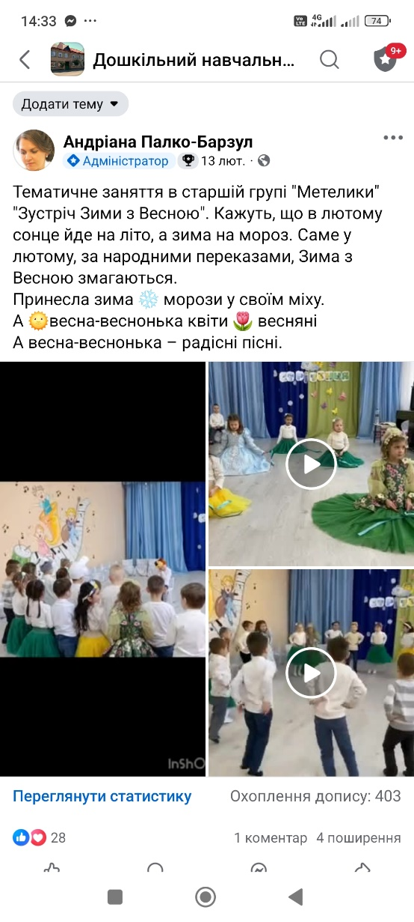
Тематичні дні та тижні:

Slide 14
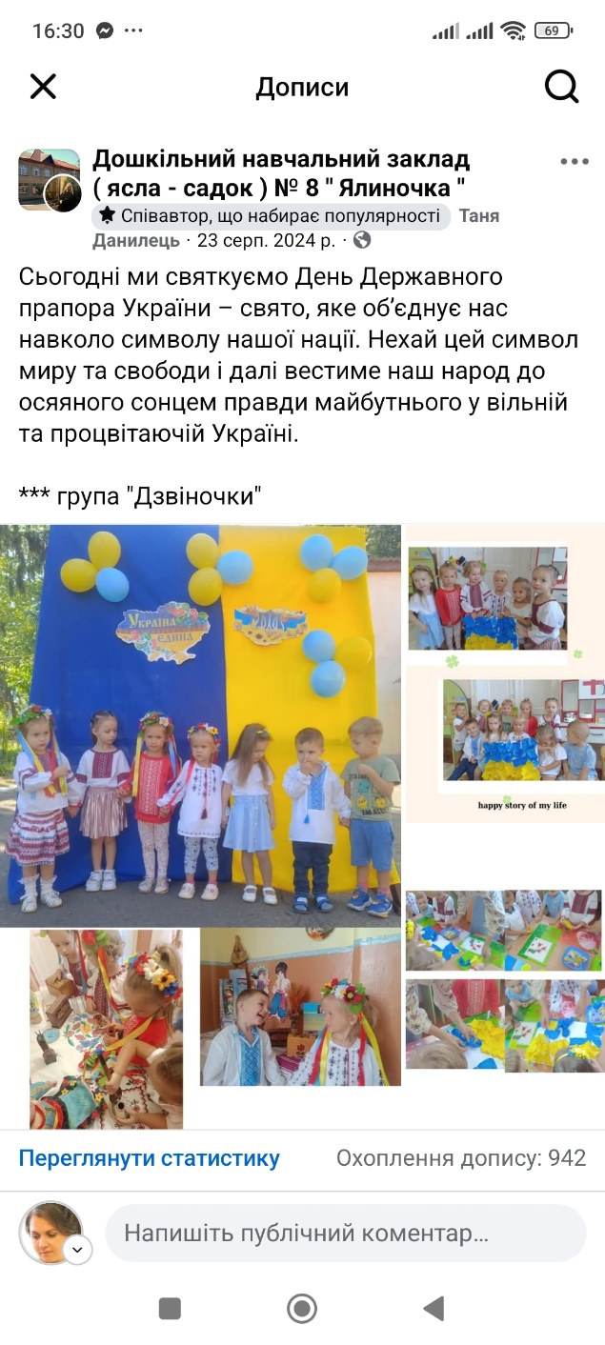
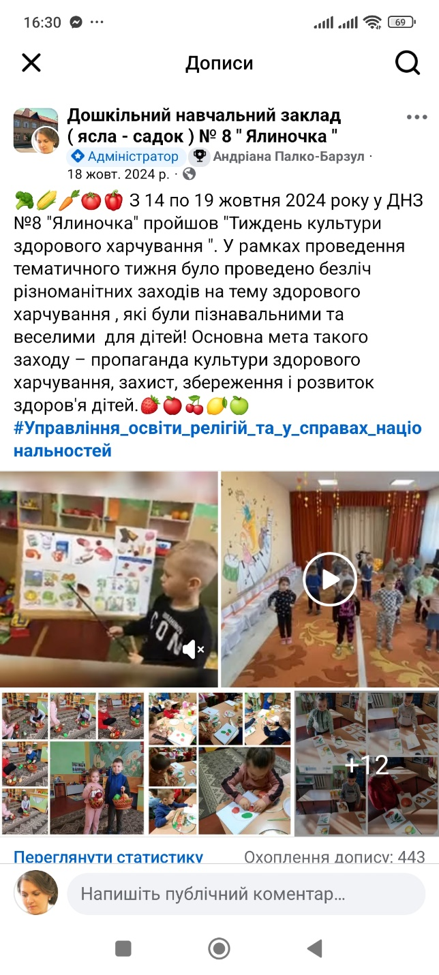
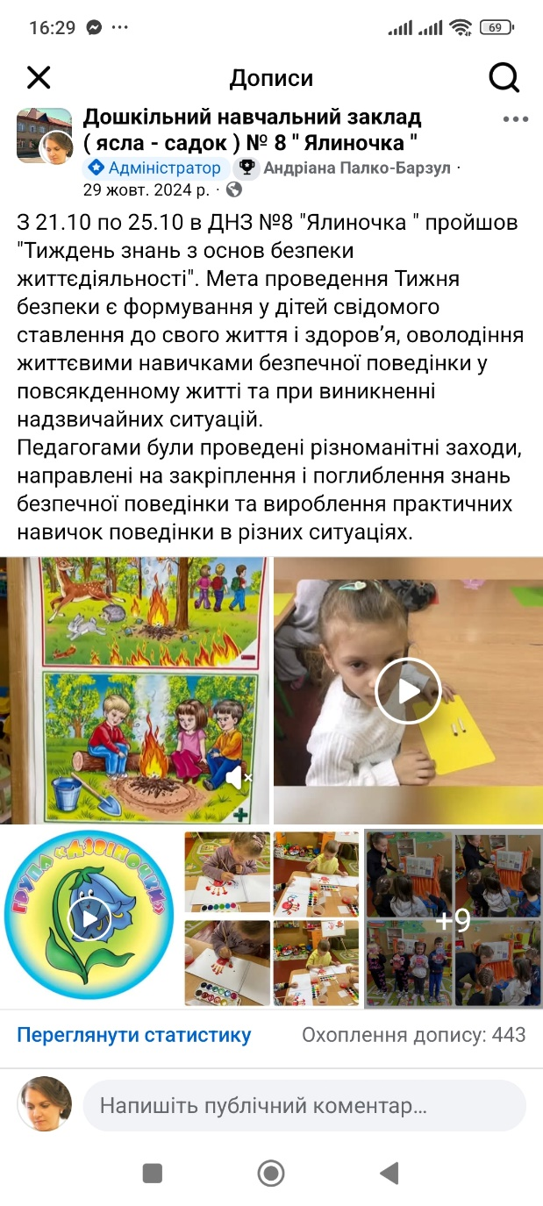
Тематичні дні та тижні:

Slide 15
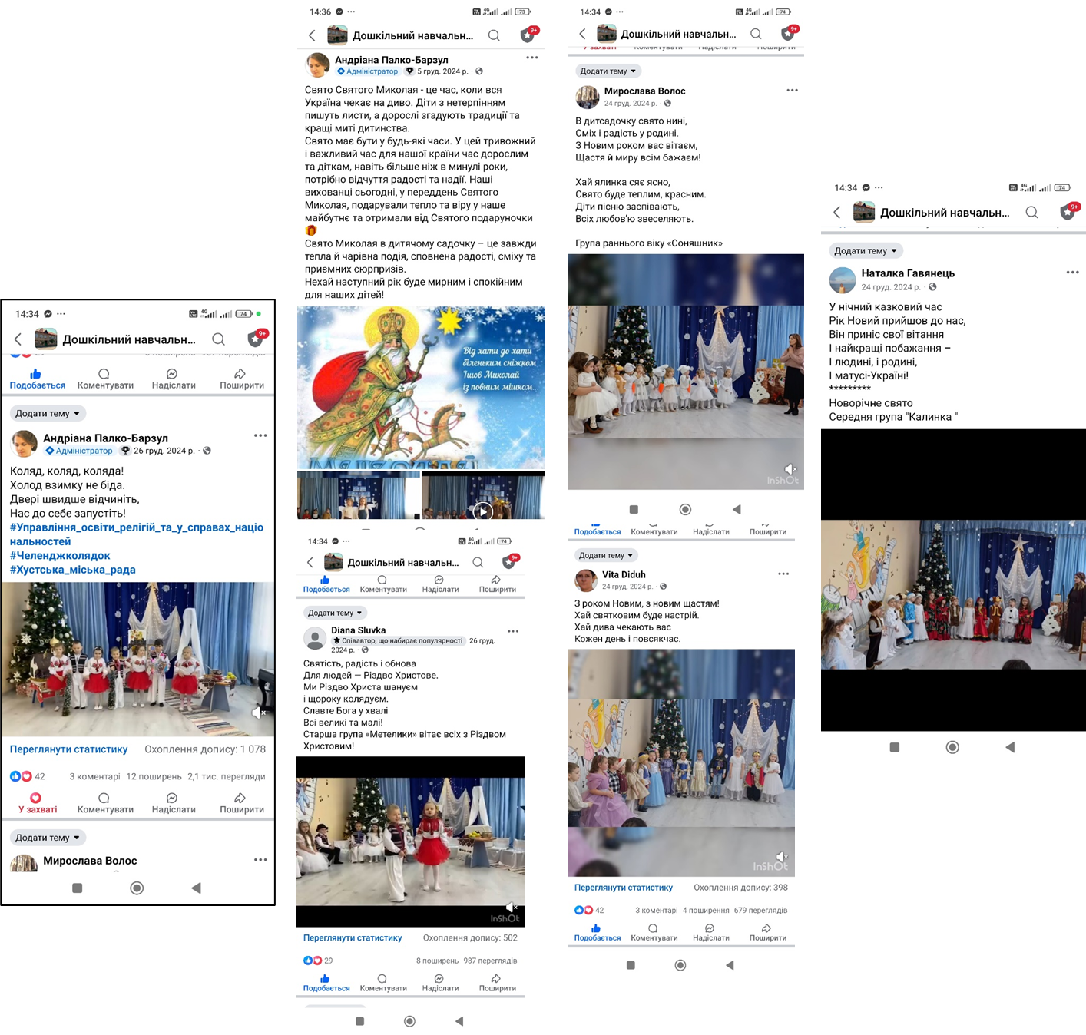

Slide 16
Впровадження інноваційних технологій в практику роботи з дітьми:
№ | ПІБ педагога | Напрямок роботи
1. | Волос М.А. | «Мнемотехніка. Мнемоквадрат.»
2. | Бабурнич Н.І. | «Інноваційні технології логіко-математичного розвитку дошкільнят Золтана Дьониша»
3. | Павлишинець М.А. | «Інноваційну технологію «Чудеса на піску»
4. | Бехтерева Н.Ю. | «Кінезіологічні вправи як засіб розвитку дитини дошкільного віку.»
5. | Дідух В.С. | «Педагогіка партнерства: як успішно взаємодіяти з батьками».
6. | Данилець Т.І. | «Інноваційна технологія «розвиток творчих здібностьей за методикою К.Шульги»

Slide 17
Впровадження інноваційних технологій в практику роботи з дітьми:
№ | ПІБ педагога | Напрямок роботи
7. | Кошан Д.О. | «Технологія «Коректурні таблиці за методикою Н.Гавриш»
8. | Щадей М.Д. | «Музично-ритмічні вправи з використанням LEGO».
9. | Косик Т.М. | «Збереження і зміцнення психічного здоров’я всіх учасників освітнього процесу».

Slide 18
Зведена результати рівня досягнень дітей за освітніми напрямами у межах базового компонента дошкільної освіти за 2024 – 2025 н.р. у дошкільному навчальному закладі (яслах – садку) № 8 «Ялиночка»
Високий рівень засвоєння знань по ДНЗ: вересень _0,6__%; травень __23_%
Достатній рівень засвоєння знань по ДНЗ: вересень _10,5_%; травень __37,1_%
Середній рівень засвоєння знань по ДНЗ: вересень _33,3_%; травень _22,3_%
Початковий засвоєння знань по ДНЗ: вересень _55,6_%; травень _17,6_%
Рівні засвоєння: В – високий рівень, Д – достатній рівень, С – середній рівень, П – початковий рівень

Slide 19
Досягнення ДНЗ №8 «Ялиночка» у 2024-2025 н.р.
Диплом 4 ступеня від Закарпатської обласної адміністрації за участь у обласному фольклорному фестивалі "Пісня єднання" присвяченого відзначенню Дня Соборності України у номінації «Різдв`яно-новорічні обряди», 2024 р.;
Грамота КЗПО ЦДЮТ «Сузір`я» за ІІІ місце групі «Метелики» ДНЗ №8 «Ялиночка» за участь у різдв'яно - новорічній грі-вікторині "Маленькі розумники та розумниці", 2024 р.;
-Подяка ДНЗ №8 «Ялиночка» від Закарпатської обласної адміністрації за активну участь в челенджі колядок, 2025 р.;
Грамота КЗПО ЦДЮТ «Сузір`я» за І місце групі «Метелики» ДНЗ №8 «Ялиночка» за участь у різдв'яно - новорічній грі-вікторині "Маленькі розумники та розумниці", 2025 р.;
-Диплом 2 ступеня від Закарпатської обласної адміністрації за у часть у обласному фольклорному фестивалі "Пісня єднання" присвяченого відзначенню Дня Соборності України у номінації «Закарптські щедрівки та колядки», 2025 р.;
Диплом 2 ступеня від Закарпатської обласної адміністрації за у часть у обласному фольклорному фестивалі "Пісня єднання" присвяченого відзначенню Дня Соборності України у номінації «Солісти» нагороджено вихованку старшої групи «Метелики» Безсмертну Каріну, 2025 р

Slide 20
Робота психолога
Діагностична робота

Slide 21
Робота психолога
Діагностична робота

Slide 22
Робота психолога
Діагностична робота

Slide 23
Робота психолога
Дослідження психологічної готовності дітей до навчання в умовах реформування нової української школи

Slide 24
Робота психолога
Дослідження психологічної готовності дітей до навчання в умовах реформування нової української школи

Slide 26
Робота психолога
Консультаційна робота
з батьками дітей, які вступили до ДНЗ для надання необхідної допомоги новоприбулим дітям
індивідуальне консультування батьків та педагогів
стратегії взаємодії з проблемними дітьми
- індивідуальне та групове консультування педагогів і батьків з питань підготовки дитини до школи

Slide 27
Робота психолога
Профілактичнана робота
заходи для збереження та зміцнення психічного здоров'я дітей, батьків та педагогів.
заходи для попередження та профілактики насильства та жорстокого поводження з дітьми на період воєнного стану.
Для профілактики булінгу в дитячому колективі проведені такі заняття: інтегроване заняття для дітей середнього дошкільного віку «Ми – дружні хлопці та дівчата» (Бут І.А., Поперека В.О., Верба О.О.); заняття для дітей старшого дошкільного віку «Школа друзів та подруг» (Бут І.А.)/
Корекційна та розвиткова робота
Психологічна просвіта
Зв`язки з громадськістю

Slide 28
Соціальний захист, збереження та зміцнення здоров’я дітей та працівників

Slide 29
Медичне обслуговування в дошкільному закладі здійснює медична сестра Сава П.І.
(освіта середня спеціальна, вища категорія).
ЗАХВОРЮВАНІСТЬ ДІТЕЙ ЗА 2024– 2025 НАВЧАЛЬНИЙ РІК

Slide 30
Медичне обслуговування
ВІДВІДУВАНІСТЬ ДІТЕЙ ЗА 2024– 2025 НАВЧАЛЬНИЙ РІК

Slide 31
Медичне обслуговування
ЗАХВОРЮВАНІСТЬ ДІТЕЙ ЗА 2024– 2025 НАВЧАЛЬНИЙ РІК

Slide 32
Медичне обслуговування
фізкультурні, оздоровчо-загартовуючи заходи:
- суворе дотримання санітарно-гігієнічного та протиепідемічного режиму;
- загартування повітрям, водою;
- фізкультурні заняття, розваги;
- раціональне харчування з щоденним вживанням салатів та фруктів.

Slide 33
Медичне обслуговування
Організація харчування
НОРМАТИВНО-ПРАВОВА БАЗА:
постанова Кабінету Міністрів України «Про затвердження норм
Порядок організації харчування у закладах освіти та дитячих закладах оздоровлення та відпочинку» від 24 березня 2021 року № 305,
Інструкція з організації харчування дітей у дошкільних навчальних закладах, затвердженої спільним наказом Міністерства освіти і науки України та Міністерства охорони здоров'я України від 17 квітня 2006 року № 298/227 (із змінами).

Slide 34
Медичне обслуговування
Організація харчування
.Постачальники продуктів харчування у 2024-2025н.рю:
СГ «Патріот» (хліб і хлібобулочні вироби);
ФОП Кривка (м'ясо, бакалія, риба, масло вершкове);
ТОВ «Радевилів-молоко»(молоко, йогурт, сметана),
ФОП Кічера І.І.(сир твердий, кисломолочний);
ФОП Кузьменко Т., (овочі та фрукти),
ФОП Продан О. (молоді овочі та фрукти),
ФОП Бордей Г.(цукор, олія)

Slide 35
Виконання норм по основним продуктам харчування за 2024-2025 навчальний рік становить:
.

Slide 36
Контроль за безпечністю харчування в закладі ведеться у відповідності до розробленої та валідованої системи ХАССП. Аналіз харчування дітей показав, що старшою медичною сестрою Сава П.І. та завідувачем господарства Янчик О.В. контролюється якість, безпечність, наявність асортименту продуктів. Систематично проводиться контроль за прийняттям від постачальників продуктів харчування і продовольчої сировини гарантованої якості з супровідними документами, які свідчать про їх походження та якість (накладні, сертифікати відповідності, висновки санітарно-епідеміологічної експертизи). Вчасно один раз на тиждень надаються замовлення та заявки до постачальників.
.

Slide 37
.

Slide 38
Організація роботи з сім’ями вихованців
Педагогічний колектив сприяє підвищенню педагогічної та психологічної компетентності батьків, залучає їх до участі у роботі закладу та групи, покращенню розвивального та ігрового середовища.
Моніторинг взаємодії дитячого садка і сім’ї полягає у
- складанні соціального паспорту сім’ї,
- вивченні виховної системи в сім’ї,
- визначення ступеня задоволеності сім’ї діяльністю ДНЗ через анкетування, результати якого розглядаються на педагогічних радах та інших методичних заходах.
- проведено батьківські збори з дотриманням всіх карантинних обмежень, консультації, підготовлено наочно - інформаційні повідомлення на теми, що актуальні для певної вікової групи, систематично оновлюються та розміщуються матеріали в батьківських куточках, на інтернет сторінках, вайбер групах, папках-пересувках.

Slide 39
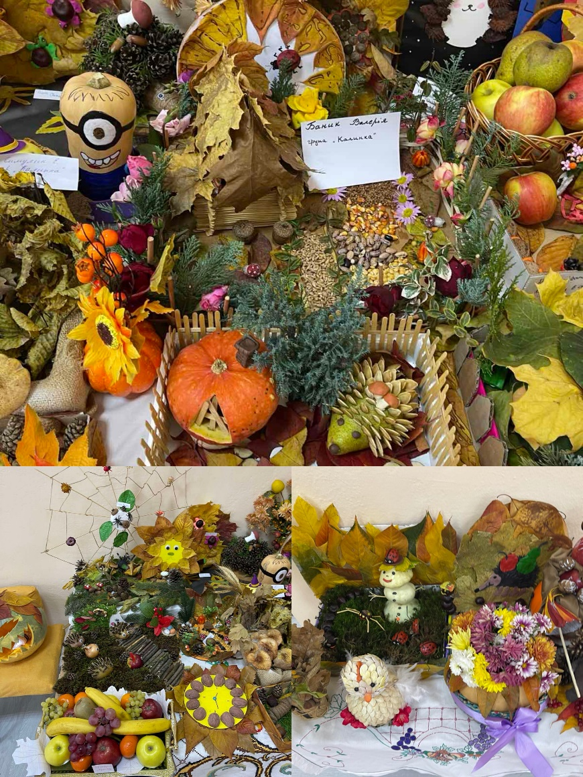
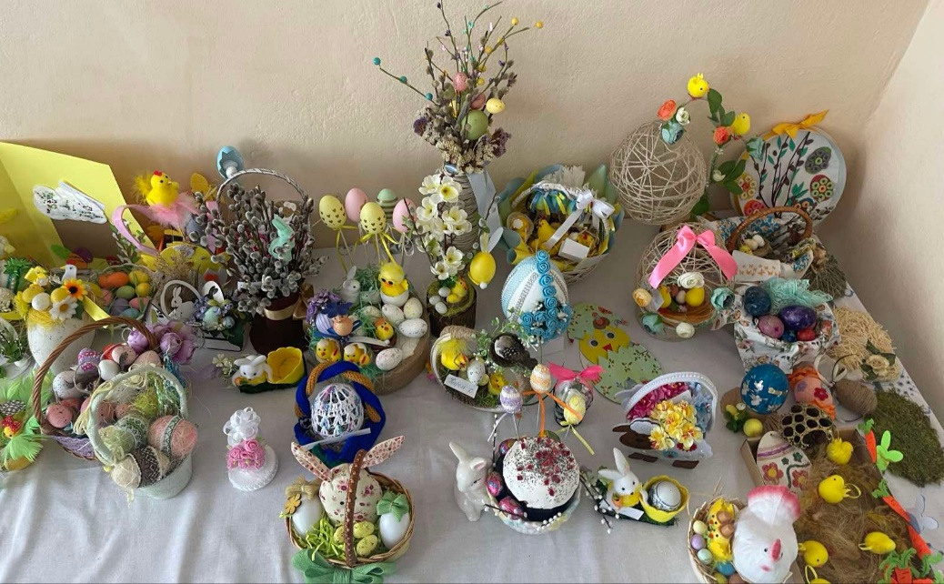
Організація виставок
Виставки спільних поробок дітей з батьками
.

Slide 40
МАТЕРІАЛЬНО – ТЕХНІЧНИЙ РОЗВИТОК ДНЗ
Важливим аспектом функціонування дошкільного закладу є стан приміщення, території, групових кімнат. Утримання та влаштування будівлі та території закладу відповідає санітарним нормам устрою й утримання дитячих дошкільних закладів. Технічний стан будівлі задовільний.
Перед початком нового навчального року проведено поточний ремонт медичного кабінету та методичного кабінету, групи раннього віку «Соняшник» та групи «Дзвіночок». Пофарбовані підлоги в коридорах всіх вікових групах.
Закуплено та встановлено ремкомплекти для електричних плит на харчоблок, що дає можливість повноцінному функціонування харчоблоку.
За бюджетні кошти зроблено нове заземлення та встановлені автомати в електричному щиті.
Територія закладу і розташовані на ній приміщення відповідають санітарним нормам. Кожна група має окремий ізольований майданчик із зеленими насадженнями, тіньовий навіс. На території розміщено фізкультурний майданчик, функціонують земельні ділянки, квітники. Озеленення постійно оновлювалось на протязі всього року – проводилось вирубання старих дерев і висадження нових. Протягом навчального року проводилось облаштування майданчиків: працівники закладу приймали участь у місячнику по благоустрою території. Працівниками закладу відремонтований та пофарбований весь надвірний інвентар. Систематично проводиться санітарна побілка дерев та кущів. Батьки середньої групи «Калинка» закупили нову пісочницю та парасолю від сонця.
Складався план заходів, щодо підготовки закладу освіти до нового навчального року та зимового періоду із зазначенням відповідальних та строків їх виконання.
.

Slide 41
фінансовий звіт
За кошти міського бюджету протягом 2024-2025 навчального року фінансується енерго- та водопостачання, оплата праці працівників, харчування дітей пільгових категорій, 20% харчування всіх дітей,
також придбано:
Принтер 24250,00 грн
Буд.матеріали(вапно,гіпс) на суму 1698,00 грн
Фарба(емаль різних кольорів) на суму 5246,00грн
Медикаментів на суму 2734.13грн
Миючих засобів на суму 3930,90грн
Рідке мило на суму 1000.00 грн
Дез.засоби на суму 8649,00грн
Разом: 47 508,03 грн

Slide 42
фінансовий звіт
За благодійні внески батьків протягом 2024-2025 навчального року придбано:
Група «Калинка»
Протягом 2024-202 5 навчального року придбано:.
Миючі засоби на суму- - 2500 грн
Парасоля від сонця - 3200 грн
Тент на пісочницю -1200 грн -
Пісочниця -4000 грн
Іграшки на суму - 3000 грн
Фарба(надвірний інвентар) на суму -3100 грн
Разом: 17 000 грн

Slide 43
фінансовий звіт
За благодійні внески батьків протягом 2024-2025 навчального року придбано:
Група "Дзвіночок":
Протягом 2024-2025 навчального року придбано:
Миючі засоби на суму 4040 грн
Заміна піску в пісочниці 1000 грн
Іграшки на суму- 600 грн
Побілка групи(матеріал,робота, меблі)-на суму 22500 грн
Фарба(надвірний інвентар) на суму 920 грн
Парасоля від сонця 1799 грн
РАЗОМ: 30 859 грн

Slide 44
фінансовий звіт
За благодійні внески батьків протягом 2024-2025 навчального року придбано:
Група раннього віку "Соняшник":
Протягом 2024-2025 навчального року придбано:
Миючі засоби на суму- 6102 грн
Поточний ремонт з буд.матеріалами 7039 грн
Дитячі меблі 13560грн
Фарба(надвірний інвентар) на суму 765 грн
РАЗОМ: 26701 грн

Slide 45
фінансовий звіт
Група «Метелики»
Протягом 2024 -2025 навчального року придбано:
Миючі засоби на суму- - 4869 грн
Пісочниця -500 грн
Канцтовари дитячі на суму -3000 грн
Подовжувач -312 грн
Піднос -100 грн
Іграшки для дітей на суму -2000 грн
Канцтовари на суму -900 грн
Лампа -200 грн
Ігровий коврик -720 грн
Фарба на суму(надвірний інвентар) -440 грн
Футбольна сітка,м’ячі на суму -885 грн
Лійка -100 грн
Разом: 14 026 грн

Slide 46
фінансовий звіт
Група "Бджілка»
Протягом 2024-2025 навчального року придбано:
Миючі засоби на суму- 2 800 грн
Ящик для іграшок 90 грн
Тент на пісочницю 115 грн
Фарба(надвірний інвентар) на суму: 1 315 грн
РАЗОМ: 4 320 грн.

Slide 47
фінансовий звіт
Закошти (благодійні внески батьків та працівників закладу ) придбано:
Картріджі на суму- 200 грн
Лампи(економ.)на суму- 615 грн
Канцтовари на суму- 4 326 грн
Бензин,масло,ліска(для газоно-косілки)
на суму- 1355 грн
Музичний інвентар - 1 555 грн
Замок для вхідних дверей (ворота) -970 грн
Замок (мед.кабінет) -200 грн

Slide 48
фінансовий звіт
Закошти (благодійні внески батьків та працівників закладу ) придбано:
Ремонт надвірного інвентарю,стільців
(матеріал) на суму 965 грн
Ремонт комп’ютерів,ноутбука 4 050 грн
Миючі засоби на суму 620 грн
Ремонт пральної машини -3 000 грн
Краники (харчоблок,посудомийна) 1 160 грн
Керамічні патрони (в накопичувачі для води) 1 300 грн
Інвентар для харчоблоку 1 500 грн
Праска 1 000 грн
Прапор (3 шт) на суму 380 грн
Ремонт ел.плит(ремкомплекти,робота) 3 530 грн
Стенд 1 050 грн
Кришки для унітазів 1 000 грн
Садовий інвентар 1 245 грн
Квіти,обробка кущів троянд 847 грн
Буд.матеріали (вапно,фарба)
Поточний ремонт мед.та метод.кабінетів 3 190 грн
Інші витрати 2 374 грн
Ел.ключ 320 грн
Разом: 36 752 грн

Slide 49
Виходячи із аналізу позитивних, проблемних та не вирішених моментів при розв’язанні завдань поточного навчального року, враховуючи недоліки та досягнення, колектив закладу дошкільної освіти буде розглядати у 2024/2025 навчальному році наступні завдання:

Slide 50
Я, як керівник ДНЗ №8 «Ялиночка», буду продовжувати робити все що залежить від мене для забезпечення належних умов життя і виховання дітей, які відвідують заклад, для підтримання належного іміджу та збільшення потенційних можливостей.

Slide 51
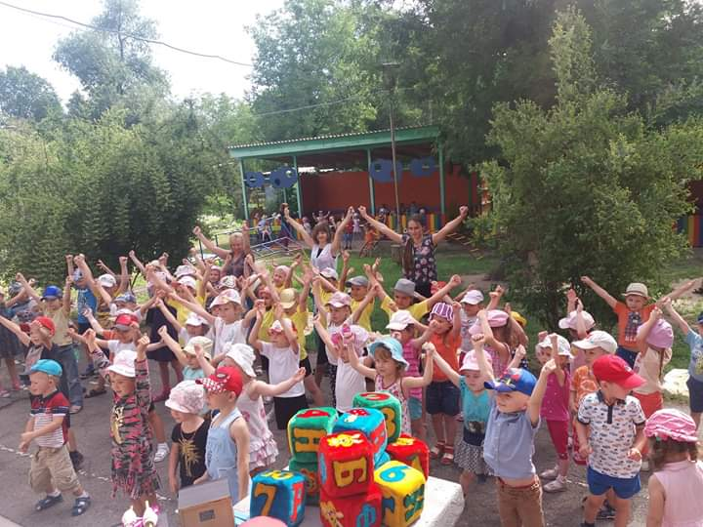
Діти повинні жити у світі гри, казки, музики, малюнка, фантазії, творчості.
Василь Олександрович Сухомлинський

Slide 52
Дякую за увагу!
Разом до Перемоги!
Все буде Україна!

